Slide 1
Unidad 7 PROGRAMACIÓN ORIENTADA A OBJETOS Lectura escritura de información I
Módulo: PROGRAMACIÓN
CFGS Desarrollo de Aplicaciones Web
Profesor: Javier Guillén
IES Jaroso (Cuevas de Almanzora)

Slide 2
ÍNDICE
Clases genéricas
Colecciones
Listas
Conjuntos
Mapas
Iteradores
Interfaz Comparable
Interfaz Comparator

Slide 3
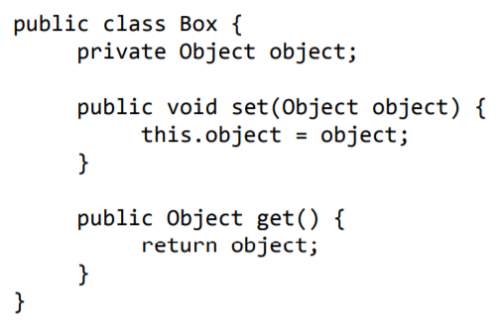
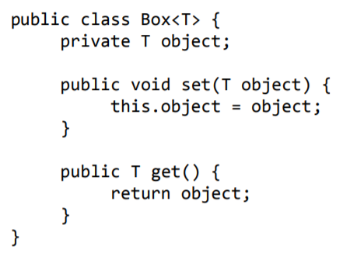
Clases genéricas
Clase Genérica
Se trata de una clase parametrizada sobre uno o más tipos.
Los beneficios son:
Comprobación de tipos más fuerte en tiempo de compilación
Eliminación de casts aumentando la legibilidad del código
Posibilidad de implementar algoritmos genéricos, con tipado seguro

Slide 4
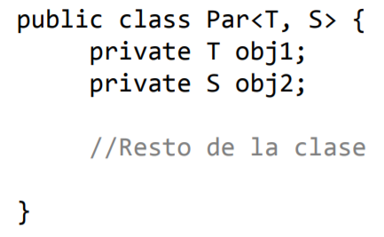
Clases genéricas
Clase Genérica
Una clase genérica puede tener múltiples argumentos de tipos y los argumentos pueden ser a su vez tipos genéricos. Después del nombre de la clase se puede indicar la lista de parámetros de tipos con el formato <T1, T2, T3, …>
Las clases genéricas se utilizan principalmente porque se necesita para usar las listas (List), aunque realmente los genéricos son una herramienta muy potente y que nos puede ahorrar tareas de programación repetitivas en diversas situaciones.

Slide 5
Clases genéricas
Clase Genérica
Los nombres de tipos de parámetros más usados por convención son:
E (element, elemento) --> tipos compuestos (Coche, Persona, …)
K (key, clave) --> tipo clave (índice, autoincrement, Integer o String)
N (number, número)
T (type, tipo) --> (como tipos básicos, String, Integer, …)
V (value, valor) --> cualquier clase
S, U, V, … (2º, 3º, 4º, … tipo)
Los parámetros de tipo de las clases genéricas solo pueden ser clases, no pueden ser jamás tipos de datos primitivos como int, short, double, etc. En su lugar usaremos un Wrapper Integer, Short, Double, etc

Slide 6


Clases genéricas
Operador diamond
Para invocar un método genérico, sólo hay que realizar una invocación de tipo genérico, olvidándonos de las conversiones de tipo
Cada clase o interfaz concreta, la podemos denominar tipo o tipo base y se da por sentado que los argumentos pasados al método genérico serán también de dicho tipo base
Para instanciar un objeto genérico, tenemos que indicar los tipos dos veces
Desde Java SE 7 tenemos el operador <> (diamond).
Notes:
Hacer el ejemplo de la clase Par y probar
public class Par<T,S> {
private T obj1;
private T obj2;
public Par(T obj1, T obj2) { this.obj1 = obj1; this.obj2 = obj2; }
//getters y setters
//toString

Slide 7
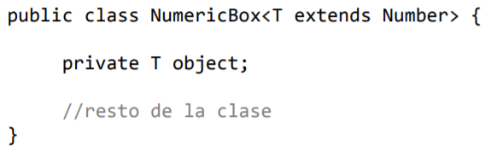
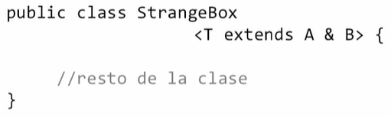
Clases genéricas
Genéricos con tipos cerrados
Podemos indicar que el tipo parametrizado sea uno en particular (o sus derivados)
Interfaz
Podemos indicar más de un tipo:
Solo uno de ellos puede ser una clase.
El resto deben ser interfaces
La clase a extender debe ser la primera de la lista.

Slide 8
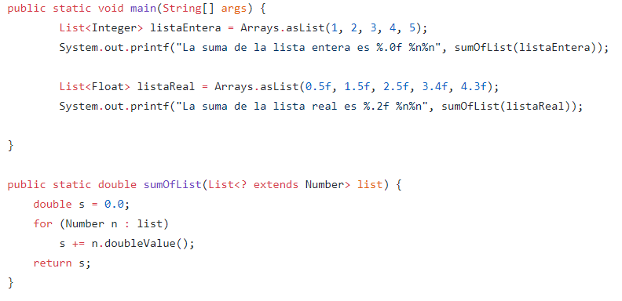
Clases genéricas
Genéricos con tipo comodín (?)
Nos permiten relajar el tipo concreto de una clase genérica a un subtipo.
Útil con colecciones.

Slide 9
Clases genéricas
Ejemplo
public interface Pair<K, V> {
public K getKey();
public V getValue();
}
public class OrderedPair<K, V> implements Pair<K, V> {
private K key;
private V value;
public OrderedPair(K key, V value) {
this.key = key;
this.value = value;
}
public K getKey() { return key; }
public V getValue() { return value; }
}
Notes:
Prueba a usarla

Slide 10
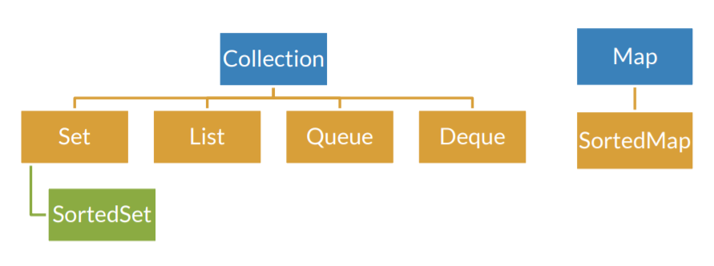
Colecciones
Una colección a nivel de software es un grupo de elementos almacenados de forma conjunta en una misma estructura
Las colecciones definen un conjunto de interfaces, clases genéricas y algoritmos que permiten manejar grupos de objetos

Slide 11
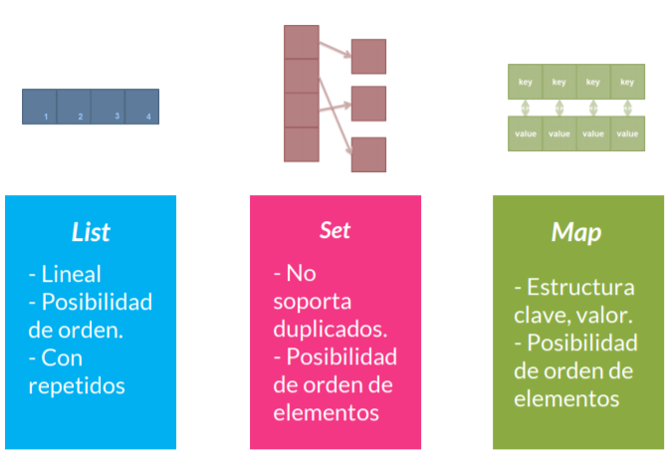
Colecciones

Slide 12
Colecciones
Interfaz de Collection (raíz de la jerarquía), métodos:
int size(): retorna el número de elementos de la colección
boolean isEmpty(): retornará verdadero si la colección está vacía
boolean contains (Object element): retornará verdadero si la colección tiene el elemento pasado como parámetro
boolean add(E element): permitirá añadir elementos a la colección
boolean remove (Object element): permitirá eliminar elementos de la colección
Iterator<E> iterator(): permitirá crear un iterador para recorrer los elementos de la colección
Object[] toArray(): permite pasar la colección a un array de objetos tipo Object
Notes:
Estos métodos estarán en todas las subclases de la jerarquía

Slide 13
Colecciones
Interfaz de Collection (raíz de la jerarquía), continuación:
containsAll(Collection<?> c): permite comprobar si una colección contiene los elementos existentes en otra colección, si es así, retorna verdadero
addAll (Collection<? extends E> c): permite añadir todos los elementos de una colección a otra colección, siempre que sean del mismo tipo (o deriven del mismo tipo base)
boolean removeAll(Collection<?> c): si los elementos de la colección pasada como parámetro están en nuestra colección, se eliminan, el resto se quedan
boolean retainAll(Collection<?> c): si los elementos de la colección pasada como parámetro están en nuestra colección, se dejan, el resto se eliminan
void clear(): vaciar la colección
Notes:
Estos métodos estarán en todas las subclases de la jerarquía

Slide 14
Colecciones - LISTAS
LISTAS: su ventaja es que amplían el conjunto de operaciones de las colecciones añadiendo operaciones extra:
Las listas si pueden almacenar duplicados, si no queremos duplicados, hay que verificar manualmente que el elemento no esté en la lista antes de su inserción
Acceso posicional. Podemos acceder a un elemento indicando su posición en la lista
Búsqueda. Es posible buscar elementos en la lista y obtener su posición. En los conjuntos, al ser colecciones sin aportar nada nuevo, solo se podía comprobar si un conjunto contenía o no un elemento de la lista, retornando verdadero o falso. Las listas mejoran este aspecto
Extracción de sublistas. Es posible obtener una lista que contenga solo una parte de los elementos de forma muy sencilla

Slide 15
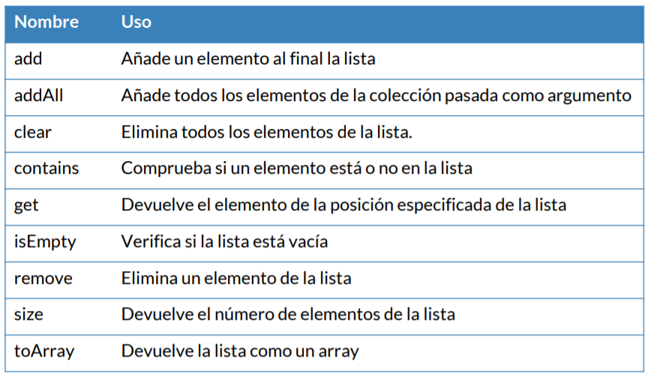
Colecciones - LISTAS
Las implementaciones más conocidas son ArrayList y LinkedList (lista enlazada). Si no sabemos cual escoger, utilizaremos siempre ArrayList.
A partir de Java 1.7 usamos el operador diamond, el cual nos ahorra indicar dos veces el tipo: List<String> cars = new ArrayList<>(); //es de String
Operaciones:

Slide 16
Colecciones - LISTAS
boolean addAll(int index, Collection<? extends E> c). Se añade otra versión del método addAll, que permite insertar una colección pasada por parámetro en una posición de la lista, desplazando el resto de elementos
List<E> subList(int from, int to). El método subList genera una sublista (una vista parcial de la lista) con los elementos comprendidos entre la posición inicial (incluida) y la posición final (no incluida)
Ejemplo de uso
Eliminar un elemento de un ArrayList implica muchas más operaciones en un array que en una lista enlazada de cualquier tipo. Significa que si se van a realizar muchas operaciones de eliminación de elementos sobre la lista, conviene usar una lista enlazada (LinkedList), pero si no se van a realizar muchas eliminaciones, sino que solamente se van a insertar y consultar elementos por posición, conviene usar una lista basada en arrays redimensionados (ArrayList)

Slide 17
Colecciones - LISTAS
LinkedList
Implementa las interfaces java.util.Queue y java.util.Deque
Dichas interfaces permiten hacer uso de las listas como si fueran una cola de prioridad o una pila, respectivamente. Podemos implementar:
COLAS (fifo)
boolean add(E e) y boolean offer(E e), retornarán true si se ha podido insertar el elemento al final de la LinkedList.
E poll() retornará el primer elemento de la LinkedList y lo eliminará de la misma. Null si la lista está vacía.
E peek() igual pero sin eliminarlo. Retornará null si la lista está vacía
PILAS (lifo)
push(E e) meter al principio de la pila, E pop() sacar y eliminar del principio de la pila, y examinar el primer elemento de la pila con peek, igual que una cola. Se usan menos que las Colas.
Notes:
Fifo: primero en entrar primero en salir
Lifo: último en entrar primero en salir
Los objetos inmutables (String, Integer, …) no pueden ser modificados después de su creación, por lo que cuando se incorporan a la lista, a través de los métodos add, se pasan por copia (es decir, se realiza una copia de los mismos).
En cambio los objetos mutables (como las clases que tú puedes crear), no se copian, se pasa un apuntador, y eso puede producir efectos no deseados.

Slide 18
Colecciones - CONJUNTOS
CONJUNTOS: son un tipo de colección que no admite duplicados, derivados del concepto matemático de conjunto.
La interfaz java.util.Set define cómo deben ser los conjuntos, y extiende la interfaz Collection, aunque no añade ninguna operación nueva.
Propone tres implementaciones: HashSet, TreeSet y LinkedHashSet.
HashSet es la más eficiente, pero no nos asegura nada sobre el orden. Acelera el acceso a los objetos almacenados pero necesita mucha memoria.
TreeSet utiliza un árbol Red-Black. Los datos almacenados se ordenan por valor, aunque se inserten los elementos de forma desordenada, internamente se ordenan dependiendo del valor de cada uno. Lo que se meta dentro tiene que implementar el interfaz Comparable.
LinkedHashSet es un HashSet ordenado por orden de inserción. Almacena objetos combinando tablas hash, para un acceso rápido a los datos, y listas enlazadas. También consume mucha memoria.

Slide 19
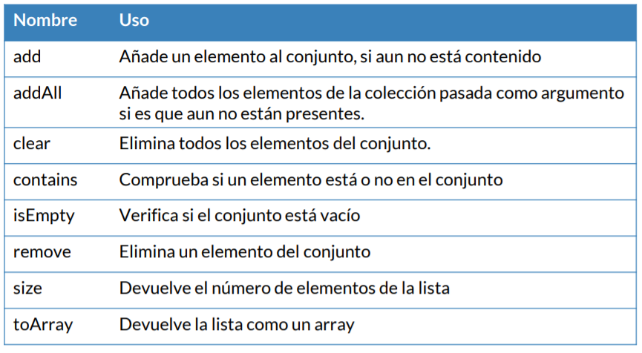
Colecciones - CONJUNTOS
Acceso a los elementos. Para obtener los elementos almacenados en un conjunto hay que usar iteradores, que permiten obtener los elementos del conjunto uno a uno de forma secuencial (no hay otra forma).
Se usa un for especial, denominado bucle “for-each” o bucle “para cada”
for(Integer i: conjunto) {
System.out.println("Elemento almacenado:"+i);
}
Operaciones →
Ejemplo de uso

Slide 20
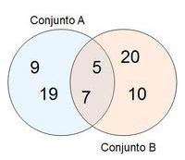
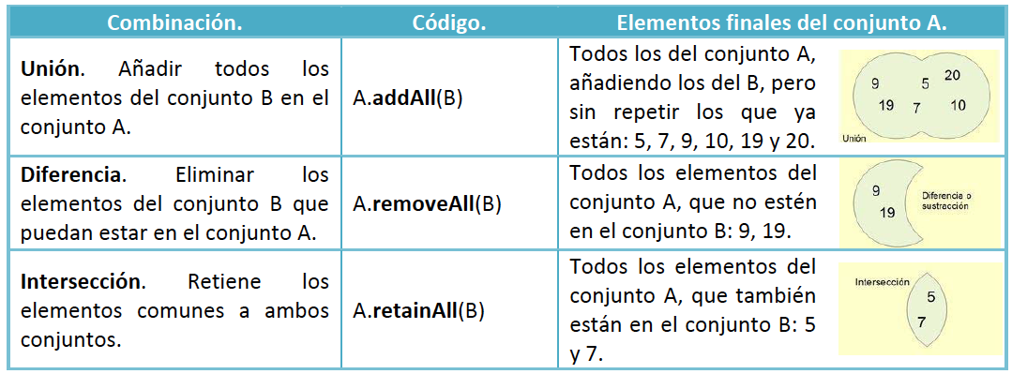
Colecciones - CONJUNTOS
Combinación de conjuntos

Slide 21
Colecciones - CONJUNTOS
Ordenar elementos
TreeSet es capaz de ordenar tipos básicos (números, cadenas y fechas) pero otro tipo de objetos no puede ordenarlos con tanta facilidad
Para indicar a un TreeSet cómo tiene que ordenar los elementos, debemos decirle cuándo un elemento va antes o después que otro, y cuándo son iguales. Para ello, utilizamos la interfaz genérica java.util.Comparator, usada en general en algoritmos de ordenación, como veremos más adelante.
Usa también ese comparador para no insertar elementos repetidos.
Se trata de crear una clase que implemente dicha interfaz. Dicha interfaz requiere de un único método que debe calcular si un objeto pasado por parámetro es mayor, menor o igual que otro del mismo tipo.
class ComparadorDeObjetos implements Comparator<Objeto> {
public int compare(Objeto o1, Objeto o2) { ... }
}
Notes:
compare
Si el primer objeto (o1) es menor que el segundo (o2), debe retornar un número entero negativo Si es mayor equivale a si va antes
Si el primer objeto (o1) es mayor que el segundo (o2), debe retornar un número entero positivo Si es menor equivale a si va después
Si ambos son iguales, debe retornar 0

Slide 22
Colecciones - CONJUNTOS
Una vez creado el comparador simplemente tenemos que pasarlo como parámetro en el momento de la creación al TreeSet, y los datos internamente mantendrán dicha ordenación:
class ComparadorDeObjetos implements Comparator<Objeto> {
@Override
public int compare(Objeto o1, Objeto o2) {
int sumao1=o1.a+o1.b; int sumao2=o2.a+o2.b;
if (sumao1<sumao2) return 1;
else if (sumao1>sumao2) return -1;
else return 0;
}
}
class Objeto {
public int a;
public int b;
}
TreeSet<Objeto> ts;
ts=new TreeSet<Objeto>(new ComparadorDeObjetos());
Notes:
Ejercicio: crea una Agenda de personas con un TreeSet, de modo que se ordene la agenda alfabéticamente al insertar.
class Comparador implements Comparator {
public int compare(String s1, String s2) {
return s1.toLowerCase().compareTo(s2.toLowerCase());
}
}

Slide 23
Colecciones - MAPAS
MAPAS: un tipo de array asociativo son los mapas o diccionarios, que permiten almacenar pares de valores conocidos como clave y valor. La clave se utiliza para acceder al valor, como una entrada de un diccionario permite acceder a su definición.
No es un subtipo de Collection (List y Set sí que lo son).
Cada elemento tiene estructura clave,valor.
En Java existe la interfaz java.util.Map que define los métodos que deben tener los mapas
Las implementaciones son HashMap, TreeMap y LinkedHashMap. Las consideraciones son análogas a Set.
HashMap<String,Integer> t;
t=new HashMap<String,Integer>();

Slide 24
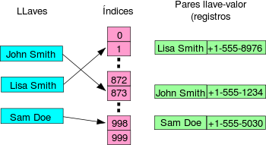
Colecciones - MAPAS

Slide 25
Colecciones - MAPAS
Implementaciones
HashMap: los elementos que inserta en el map no tendrán un orden específico. No aceptan claves duplicadas ni valores nulos
TreeMap: el Mapa lo ordena de forma "natural". Por ejemplo, si la clave son valores enteros, los ordena de menos a mayor
LinkedHashMap: inserta en el Map los elementos en el orden en el que se van insertando; es decir, que no tiene una ordenación de los elementos como tal, por lo que esta clase realiza las búsquedas de los elementos de forma más lenta que las demás clases

Slide 26
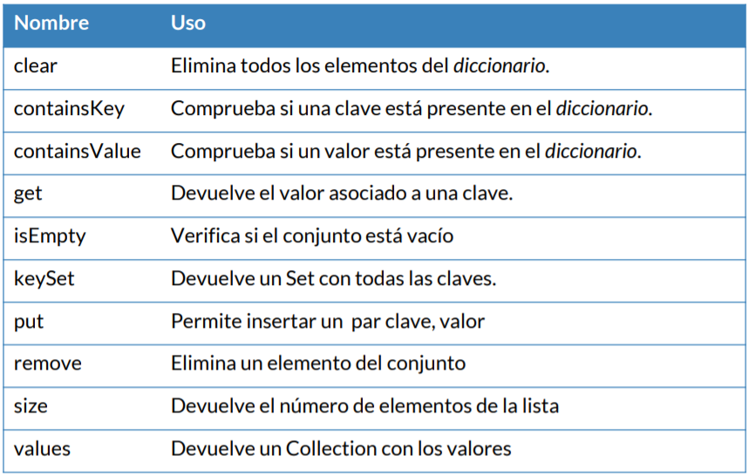
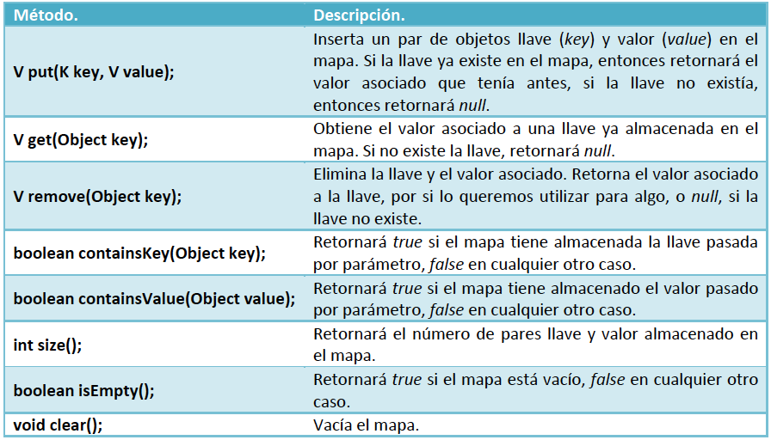
Colecciones - MAPAS
MAPAS: operaciones
Ejemplo de uso

Slide 27
Colecciones - MAPAS
Ejemplos
Map<Integer, String> map = new HashMap<Integer, String>();
//Map<Integer, String> map = new TreeMap<Integer, String>();
//Map<Integer, String> map = new LinkedHashMap<Integer,String>();
map.put(15, "Ramos");
map.put(3, “Morata");
map.put(5, “Coke");
map.put(11, “Navas");
// Imprimimos el Map con un Iterador
Iterator it = map.keySet().iterator();
while(it.hasNext()){
Integer key = it.next();
System.out.println("Clave: "+key+" -> Valor: "+map.get(key));
}
Notes:
Probar con los tres tipos de mapas. Mete un equipo completo
Acciones:
Saca el jugador con el número 3
Elimina el jugador con el número 11
Ver una clave que no existe, 25
Ver si existe el mapa con valor Morata
Meter un valor nuevo en una posición que ya tenía algo, 15
Saca el valor de la clave 10, comprobando antes si existe

Slide 28
Iteradores
Son un mecanismo que nos permite recorrer todos los elementos de una colección de forma sencilla, de forma secuencial, y de forma segura
Los mapas, como no derivan de la interfaz Collection realmente, no tienen iteradores, pero existe un truco interesante
Los iteradores permiten recorrer las colecciones de dos formas: bucles for‐each y a través de un bucle normal creando un iterador.
Iterator<Integer> it = t.iterator();
Se especifica un parámetro para el tipo de dato genérico en el iterador porque los iteradores son también clases genéricas, y es necesario especificar el tipo base que contendrá el iterador. Sino se especifica el tipo base del iterador, igualmente nos permitiría recorrer la colección, pero retornará objetos tipo Object (clase de la que derivan todas las clases), con lo que nos veremos obligados a forzar la conversión de tipo

Slide 29
Iteradores
Para recorrer y gestionar la colección, el iterador ofrece tres métodos: :
boolean hasNext(). Retornará true si le quedan más elementos a la colección por visitar. False en caso contrario
E next(). Retornará el siguiente elemento de la colección, si no existe siguiente elemento, lanzará una excepción (NoSuchElementException para ser exactos), con lo que conviene chequear primero si el siguiente elemento existe
remove(). Elimina de la colección el último elemento retornado en la última invocación de next (no es necesario pasárselo por parámetro). Cuidado, si next no ha sido invocado todavía, saltará una incomoda excepción
while (it.hasNext()) { // Mientras que haya un siguiente elemento
Integer t=it.next();
}

Slide 30
Iteradores
Un iterador es seguro porque esta pensado para no sobrepasar los límites de la colección, ocultando operaciones más complicadas que pueden repercutir en errores de software
Pero realmente se convierte en inseguro cuando es necesario hacer la operación de conversión de tipos. Si la colección no contiene los objetos esperados, al intentar hacer la conversión, saltará una incómoda excepción. Usar genéricos aporta grandes ventajas, pero usándolos adecuadamente
Para recorrer los mapas con iteradores, hay que hacer un pequeño truco. Usamos el método entrySet que ofrecen los mapas para generar un conjunto con las entradas (pares de llave‐valor), o bien, el método keySet para generar un conjunto con las llaves existentes en el mapa

Slide 31
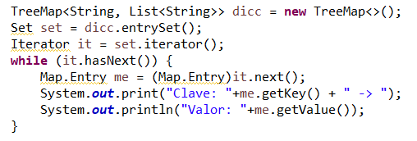
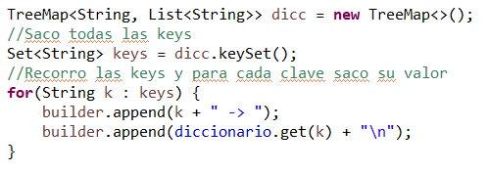
Iteradores
1. Usando entrySet, devuelve un iterador y cada elemento un Map.
2. Usando keySet, devuelve un Set de claves, y para cada clave en un for saco su valor.

Slide 32

Interfaz Comparable
Muchas operaciones entre objetos nos obligan a compararlos: buscar, ordenar, … Los tipos primitivos y algunas clases ya implementan su orden (natural, lexicográfico).
Para nuestras clases (modelo) tenemos que especificar el orden con el que las vamos a tratar.
Interfaz Comparable:
Recibe un objeto del mismo tipo.
Devuelve 0 si son iguales, un valor negativo si es menor, y uno positivo si es mayor.
Nos sirve para indicar el orden principal de una clase

Slide 33
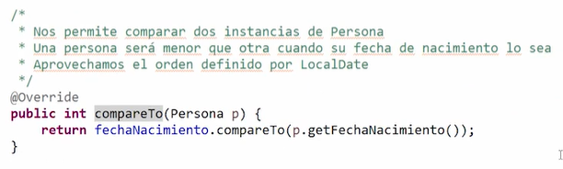
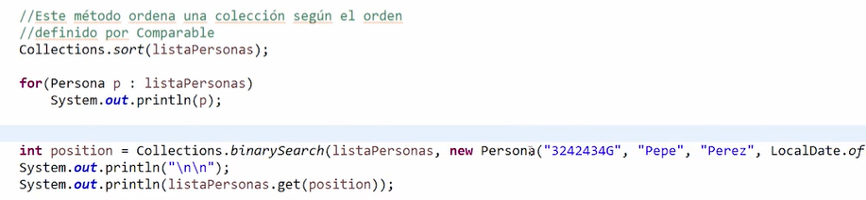
Interfaz Comparable
Interfaz Comparable: link
Notes:
Añade esto a la clase Persona y pruébala
La búsqueda binaria es mucho más rápida que recorrer el array desde el principio hasta el final. Esto hay que usarlo en los métodos de búsqueda
Hacer lo mismo para el ejemplo de Vehículos, comparando las matrículas

Slide 34
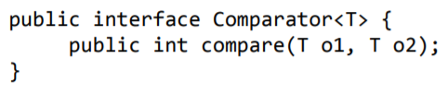
Interfaz Comparator
Interfaz Comparator:
Recibe dos argumentos en lugar de uno.
Devuelve 0 si son iguales, un valor negativo si es menor, y uno positivo si es mayor.
Nos sirve para indicar un orden alternativo y puntual, diferente al orden principal de una clase.

Slide 35
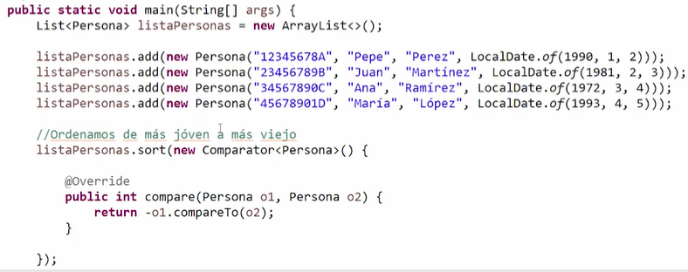
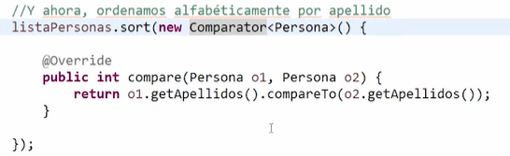
Interfaz Comparator
Interfaz Comparator: link
Notes:
Añade esto a la clase Persona y pruébala
Hacer lo mismo para el ejemplo de Vehículos, que ordene ahora por matrícula de forma inversa

Slide 36
Ejemplos
Crea un HashMap para nombre de producto (clave) y precio del producto (valor). Métodos para añadir, eliminar, buscar, mostrar los productos, etc. Cámbialo ahora a un TreeMap. Crea 20000 productos de prueba y compara.
Vamos a realizar un ejemplo para guardar los hobbies de personas. Cada persona tendrá un nombre y una edad. La estructura para guardar los hobbies sería un TreeMap<Persona, List<String>>, donde se ordenarías las personas por edad. Añade datos y muéstralos. Añadir métodos addPersona, addHobbie(Persona, String), listarTodos().
Modifica algún ejercicio de ArrayList para hacer búsquedas eficientes (Collections.binarySearch), previamente debe estar ordenado.

Slide 37
Bibliografía
MORENO PÉREZ, JUAN CARLOS (2011). Programación. Editorial RA-MA.
SÁNCHEZ ASENJO, JORGE. Fundamentos de Programación. Disponible en: http://jorgesanchez.net/programacion
MEZA GONZALEZ, JUAN DAVID. Curso de Java. Disponible en: www.programarya.com/Cursos/Java

Slide 38
Fin Unidad 7

